Slide 1
09.Layoutinflater

Slide 2
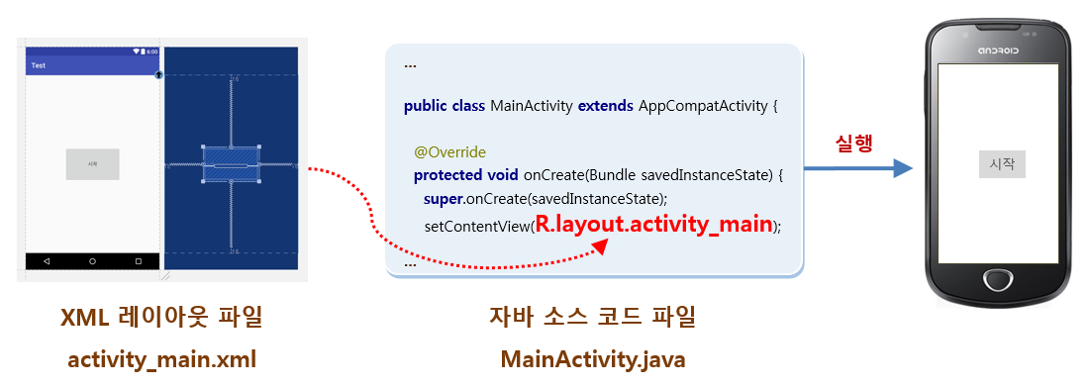
레이아웃 인플레이션
XML 레이아웃 파일과 자바 소스 파일의 매칭
- setContentView 메소드에서 XML 레이아웃 파일 매칭
R.layout.레이아웃 파일 이름

Slide 3
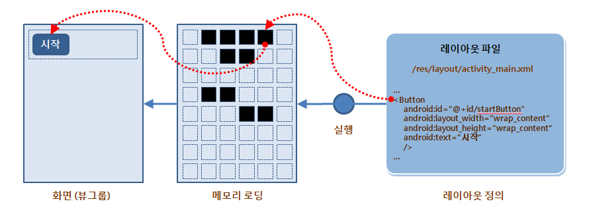
레이아웃 인플레이션
인플레이션
- 인플레이션 : XML 레이아웃에 정의된 내용이 메모리에 객체화되는 과정
["시작“ 버튼의 레이아웃 인플레이션 과정]

Slide 4
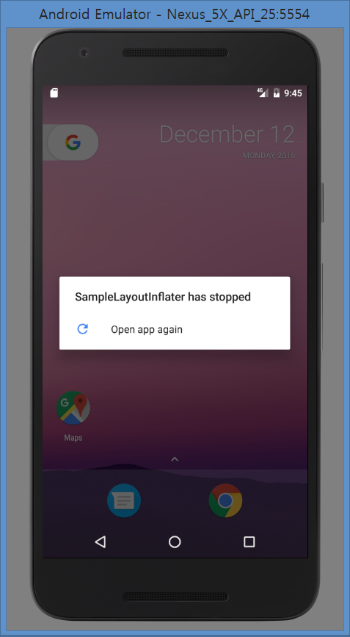
레이아웃 인플레이션
public class MainActivity extends AppCompatActivity {
@Override
public void onCreate(Bundle savedInstanceState) {
super.onCreate(savedInstanceState);
Button button = (Button) findViewById(R.id.button);
button.setText(＂시작됨＂);
setContentView(R.layout.activity_main);
}
}
[setContentView() 코드와 findViewById() 메소드의 호출 순서를 바꾼 경우]

Slide 5
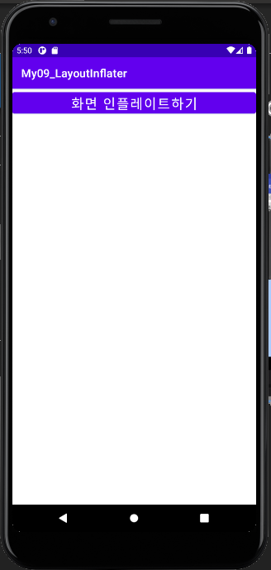
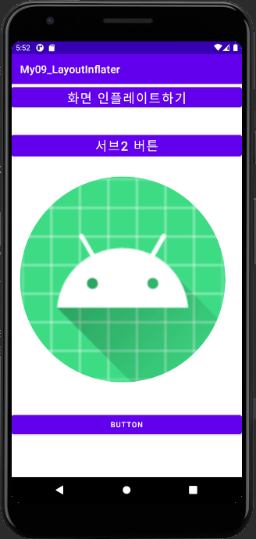
레이아웃 인플레이트
레이아웃 인플레이트 예제
레이아웃 인플레이트 예제
화면의 일부로 추가할 뷰의 XML 레이아웃 정의
레이아웃 인플레이션 후 자바 코드에서 화면의 일부로 추가
메인 액티비티의
XML 레이아웃
화면 일부의
XML 레이아웃
레이아웃 코드 작성
레이아웃 코드 작성
메인 액티비티 코드
메인 액티비티 코드 작성

Slide 6
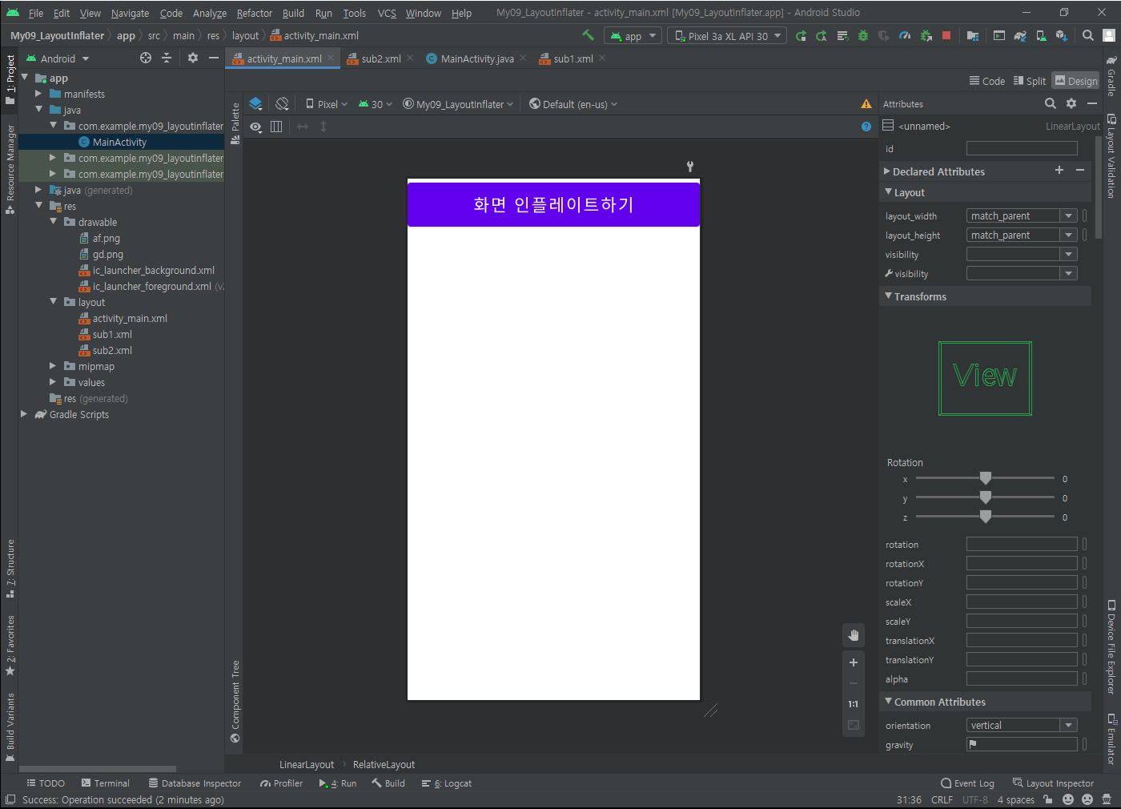
화면구성
[레이아웃 안에 inflate 할 layout을 하나 추가]

Slide 7
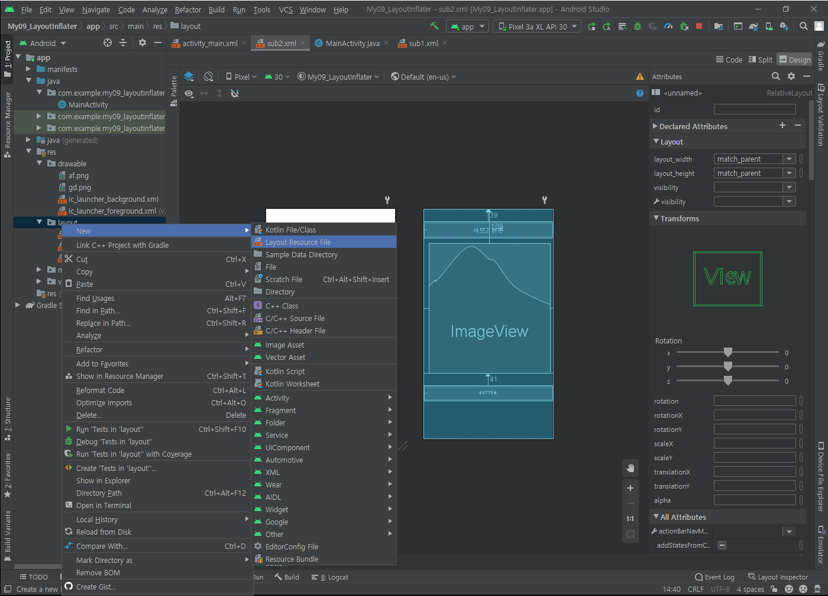
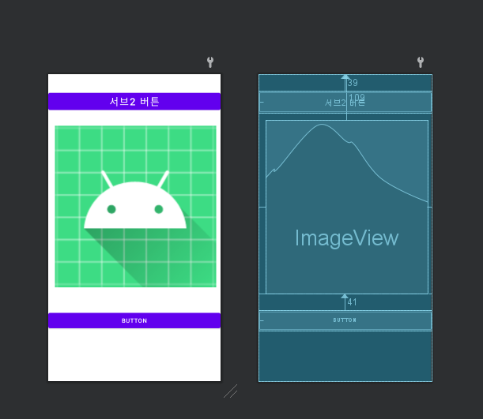
화면구성
[res/layout을 오른쪽 클릭하여 main에 inflate시킬 레이아웃 파일 작성]

Slide 8
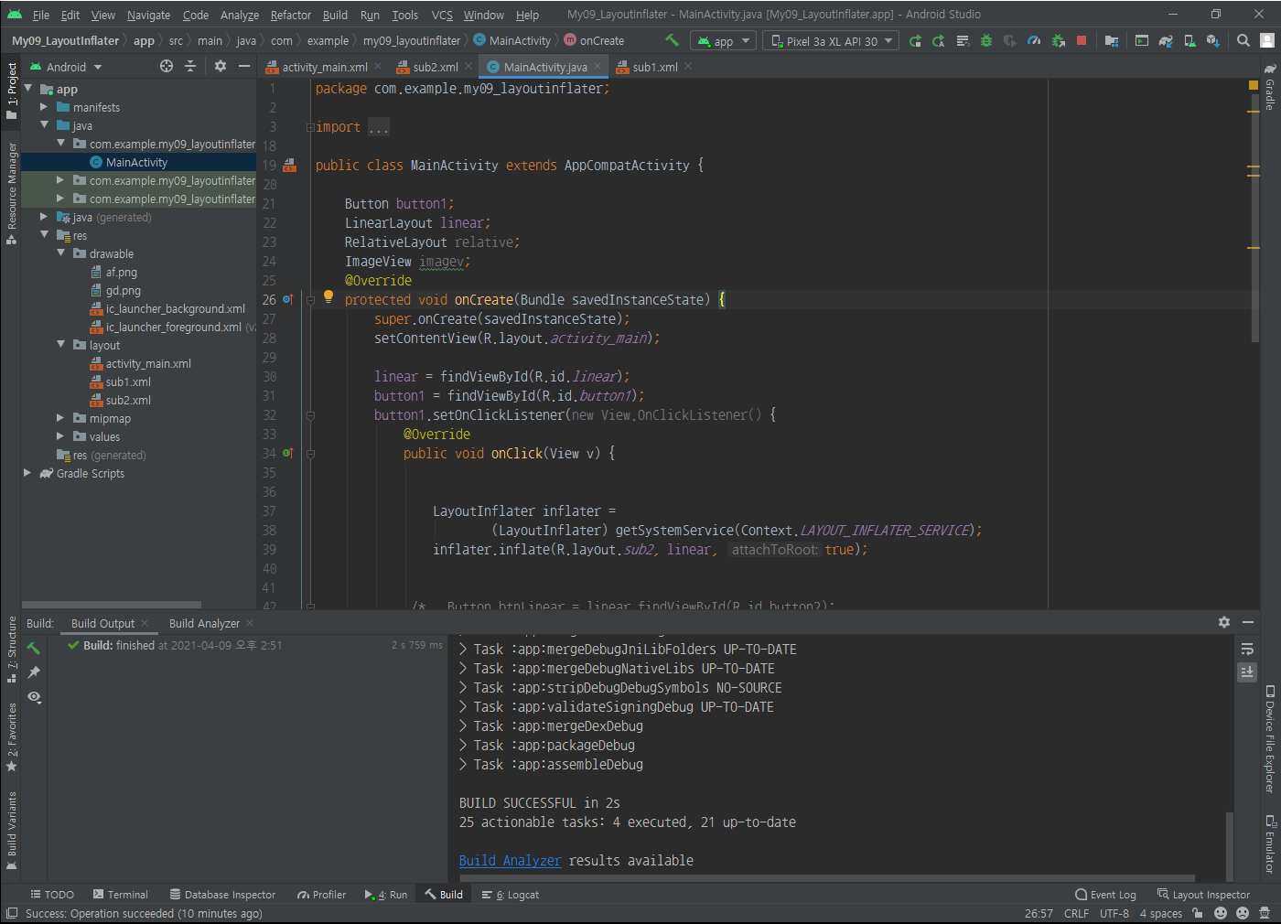
자바코드 작성
버튼을 클릭하면 LayoutInflater 를 통해 main Layout에 infalate시킴

Slide 9
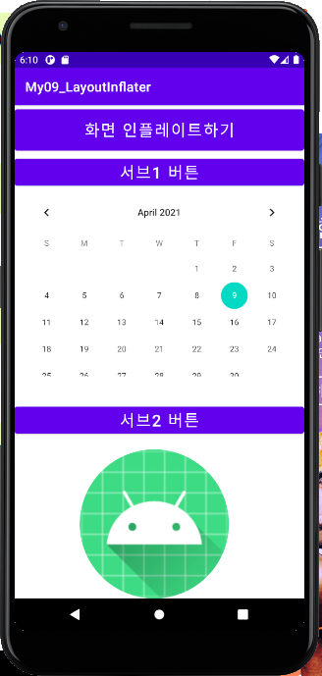
실습
메인 화면에 Layout을 하나 더 생성해서 sub2.xml 인플레이트해보기

